Slide 1


Управление образования г. Орска Муниципальное дошкольное образовательное автономное учреждение «Детский сад №118 общеразвивающего вида с приоритетным осуществлением физического развития воспитанников «Дружба» г.Орска» 462421, г. Орск ул. Олимпийская 20 «А» тел. (3537) 28-96-90 тел./факс (3537) 28-88-64 E-mail: MDOAY118@yandex.ru
Театр на фартуке
Воспитатель I категории:
Наговицына Н.А.
2024

Slide 2
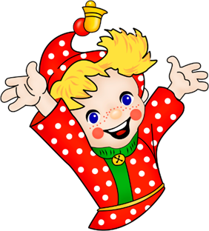
Цель: формирование положительного отношения и интереса к фольклорным произведениям и произведениям художественной литературы через театрализованную игру.
Задачи:
1. Научить воспринимать содержание сказок и отражать его в играх- драматизациях, в театрализованной деятельности: учить различать и передавать интонации, звукоподражание сказочным персонажам.
2. Развивать связную речь и эмоциональную отзывчивость, внимание, любознательность детей.
3. Учить детей активно участвовать в совместных играх, играть дружно, не ссориться.

Slide 3
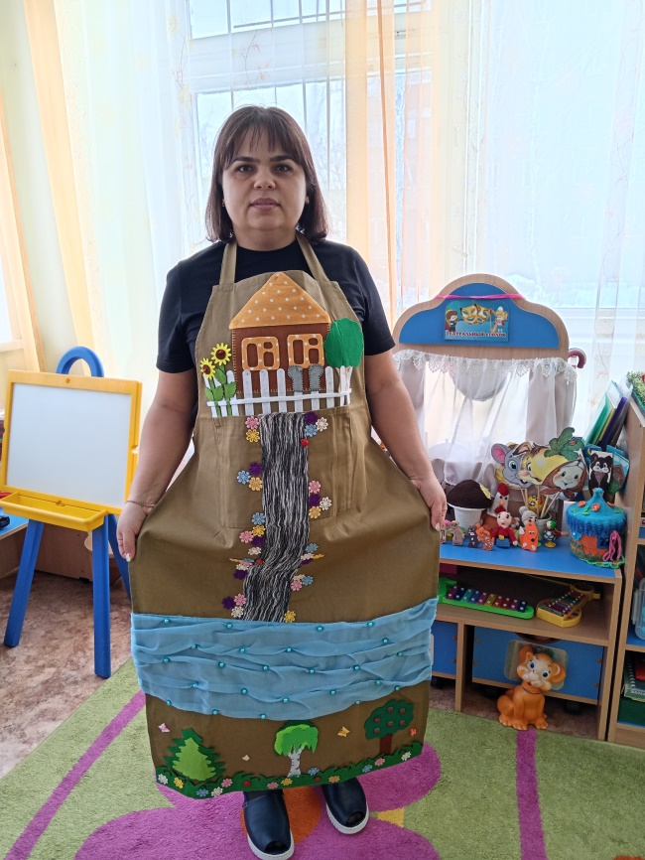
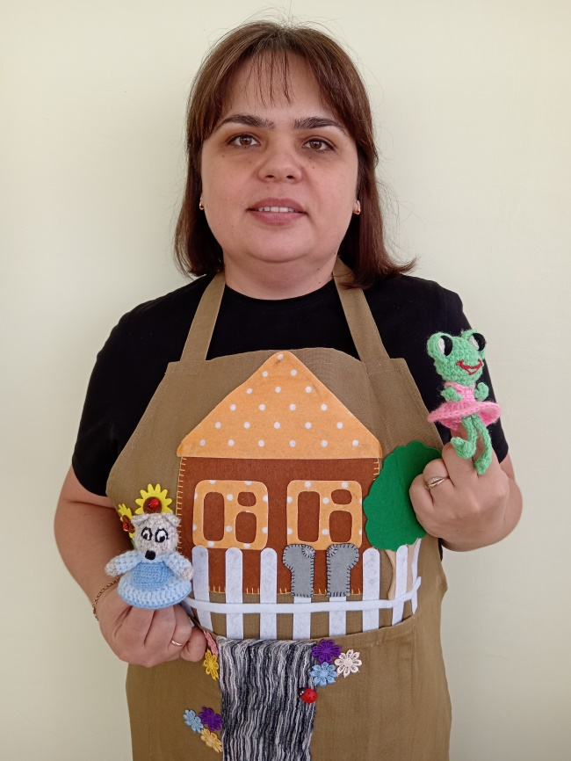
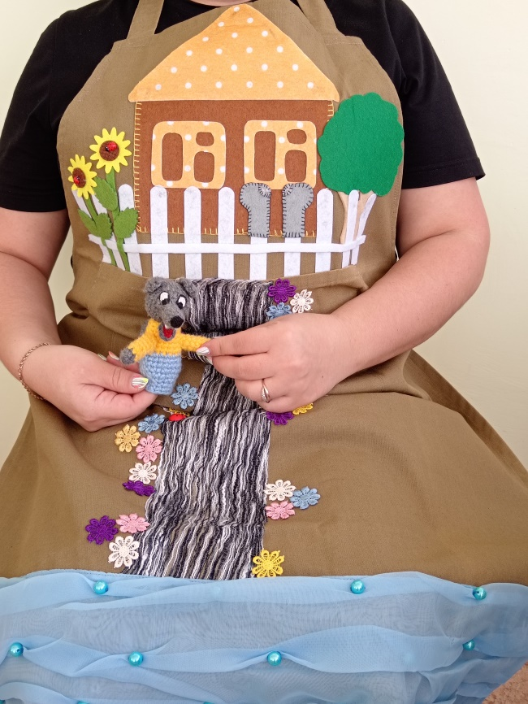
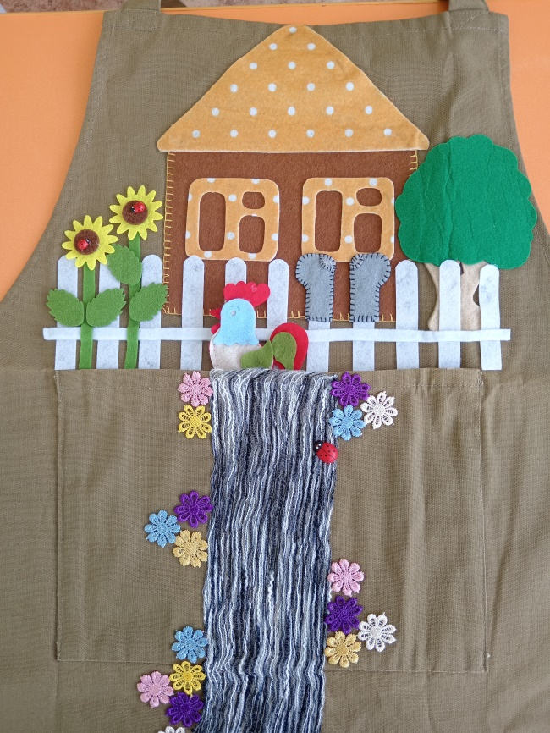
Театр на фартуке (летний)

Slide 4
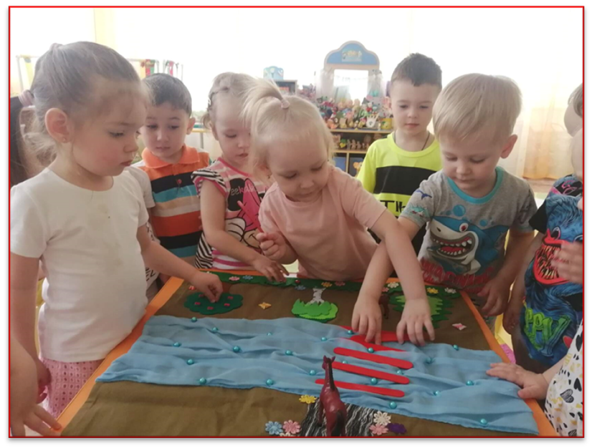
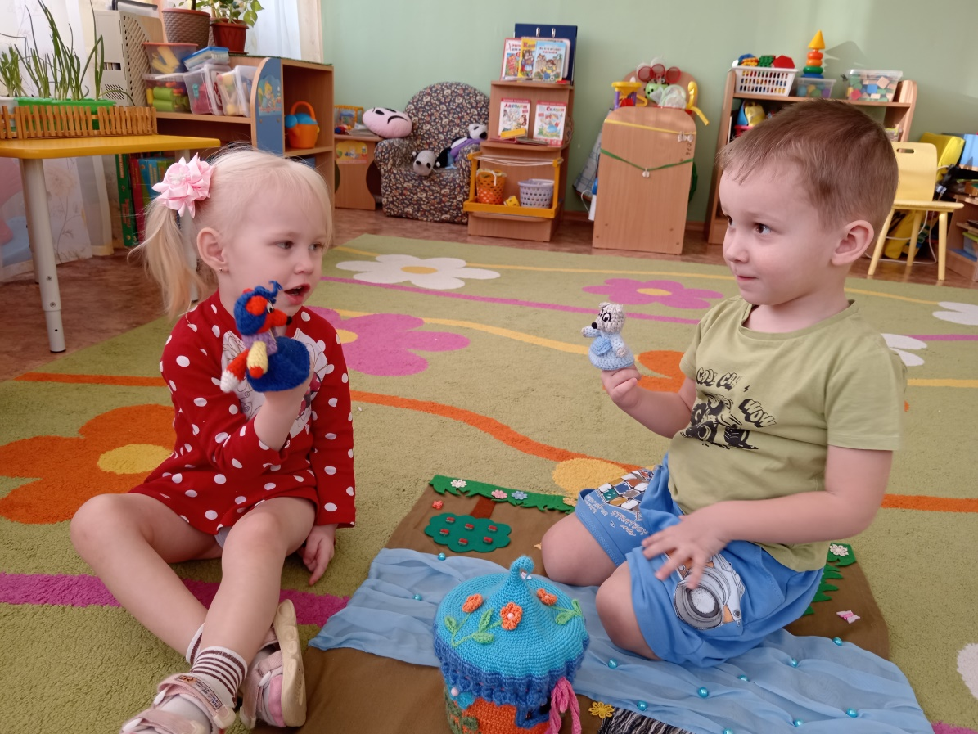
Игровая ситуация:
«Строим мостик через речку»
Сказка:
«Теремок»

Slide 5
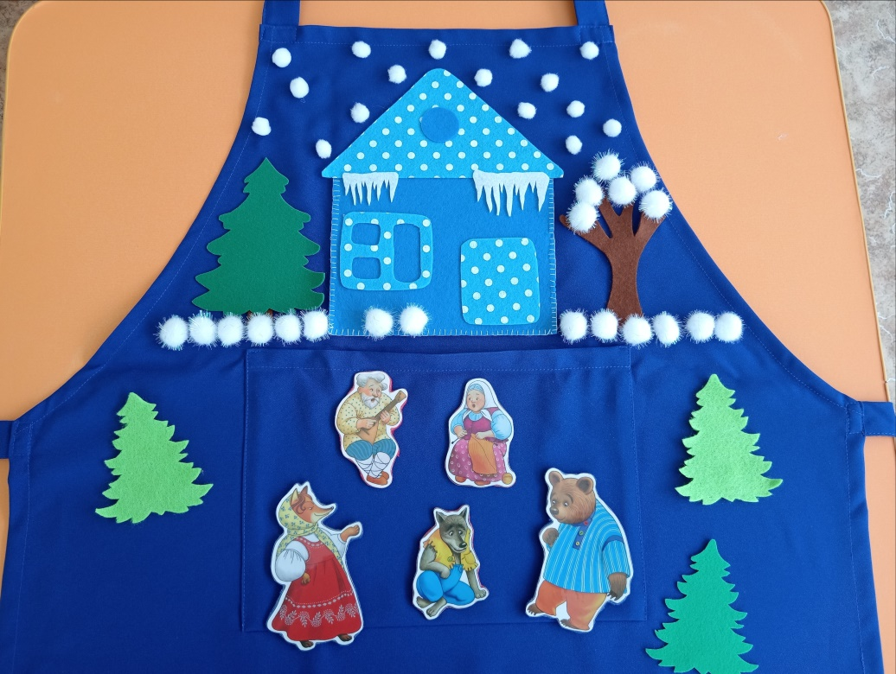
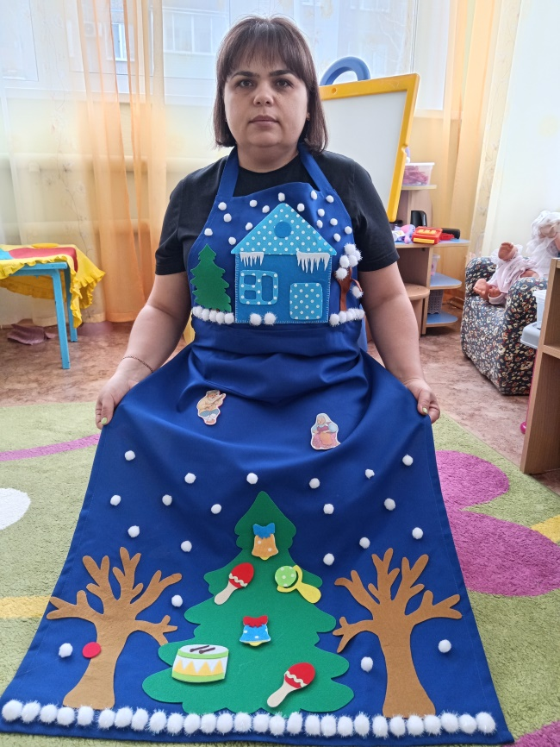
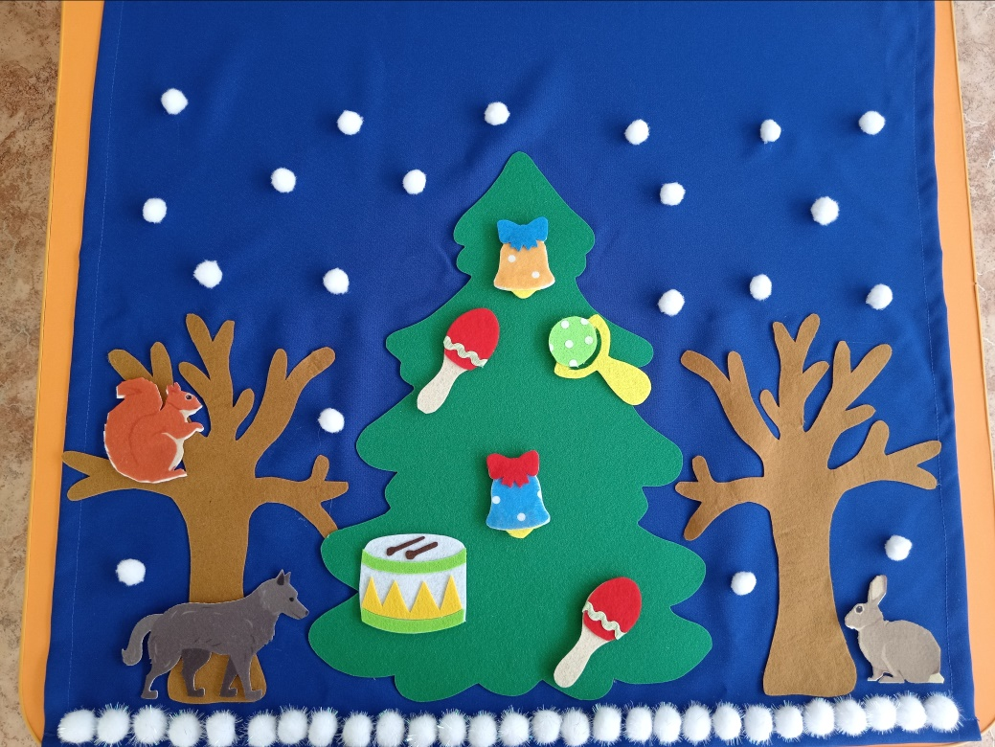
Театр на фартуке (зимний)

Slide 6
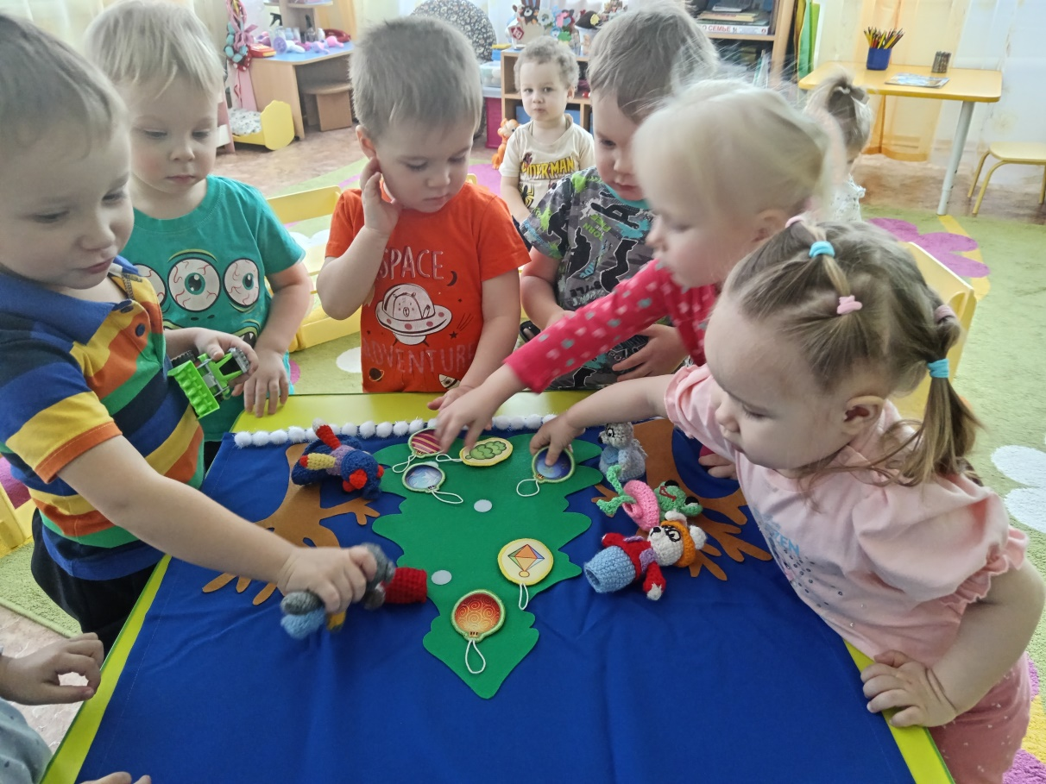
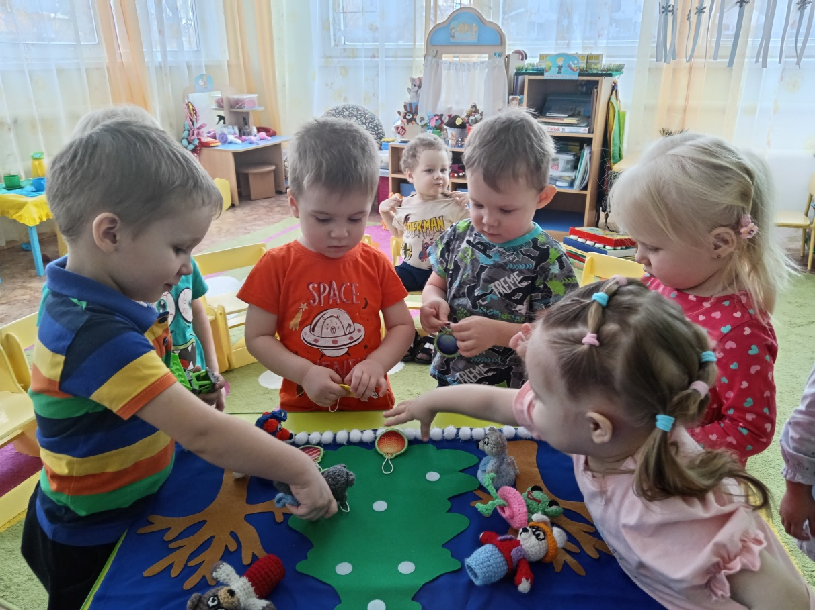
Проигрывание сказки: «Как звери елочку наряжали»

